Slide 1
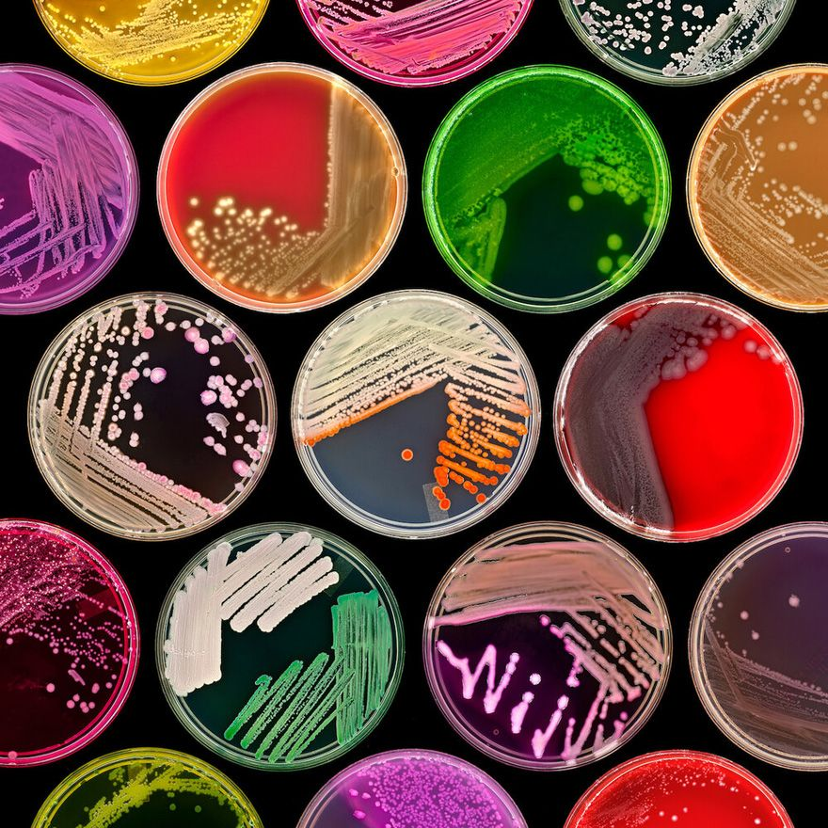
Хранљиве
подлоге
Методе за
изолацију и
добијање
чистих култура
Основне методе
за
изолацију и
идентификацију
МО

Slide 2
ХРАНЉИВЕ ПОДЛОГЕ
Медијуми који служе за култивисање бактерија и гљивица – гајење у in vitro условима
Циљ: обезбедитиуслове сличним у организму животиња/људи или другим за њих природним стаништима
Садрже све што је потребно да би један микроорганизам могао да расте и да се размножава + температура и кисеоник/угљен диоксид

Slide 3

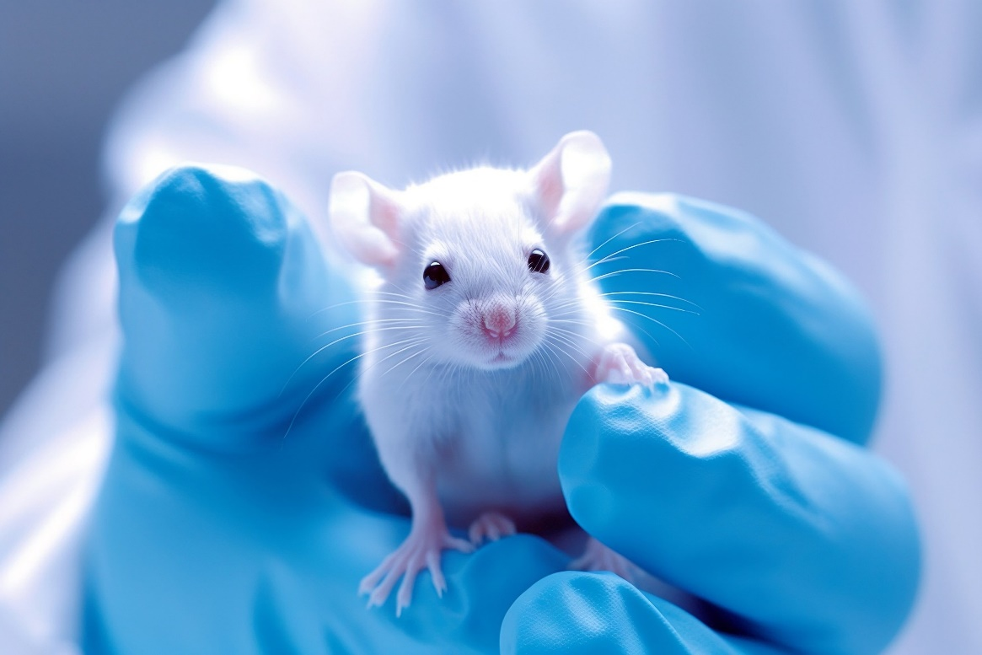
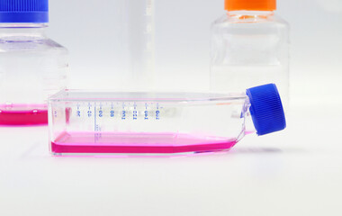

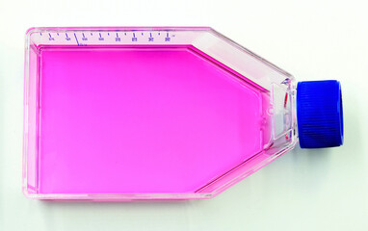
ВИРУСИ, рикеције, хламидије...

Slide 4
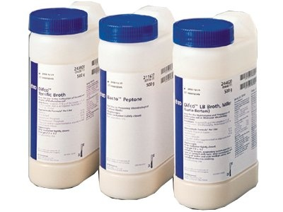
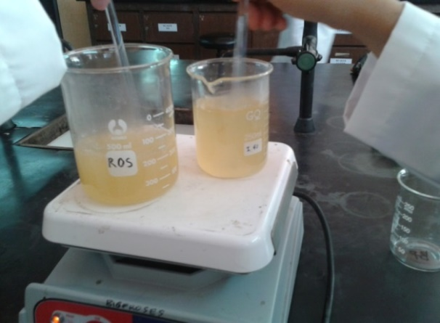
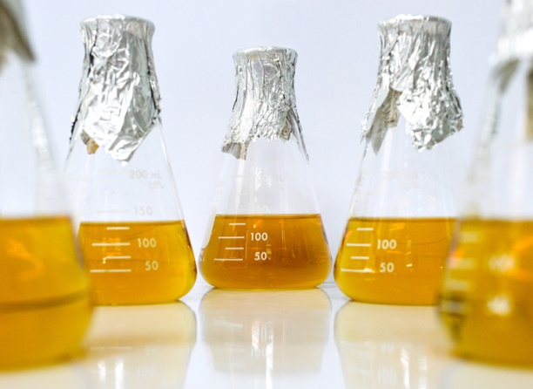
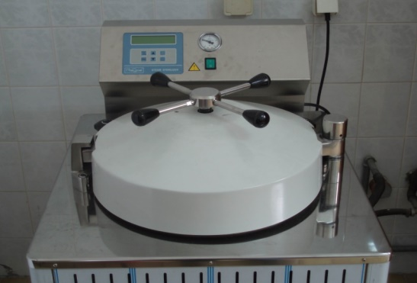
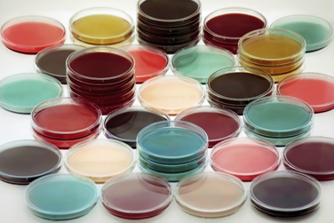
просторија за прављење подлога
купују се у прашкастом стању и припремају према прескрипцији

Slide 5
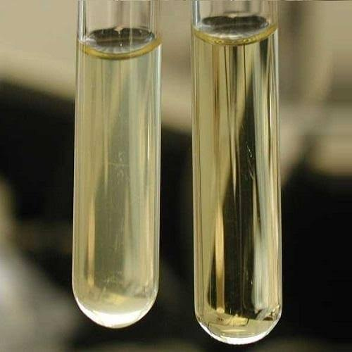
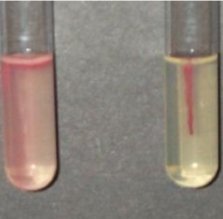
Према конзистенцији деле се на:
Течне (бујони)
Полутечне (полутечни агар)
Чврсте (агар)
Агар нема хранљиву вредност
Конзистенција зависи од количине додатог агара

Slide 6
Према намени деле се на:
Основне хп
Обогаћене хп
Подлоге за обогаћивање
Селективне
Диференцијалне
Специјалне
Подлоге са обојеним супстратом – хромогене подлоге
Не постоји подлога која обезбеђује адекватне услове за култивисање свих м.о
Анамнеза из пропратног акта и налаз на директно припремљеном препарату избор хранљивих подлога
Изглед колонија на чврстим хранљивим подлогама – важан дг критеријум

Slide 7
1. ОСНОВНЕ ХРАНЉИВЕ ПОДЛОГЕ
Садрже основне хранљиве материје (без неких посебних додатака)
Погодују већини мање захтевних микроорганизама
Хранљиви агар, хранљиви бујон

Slide 8
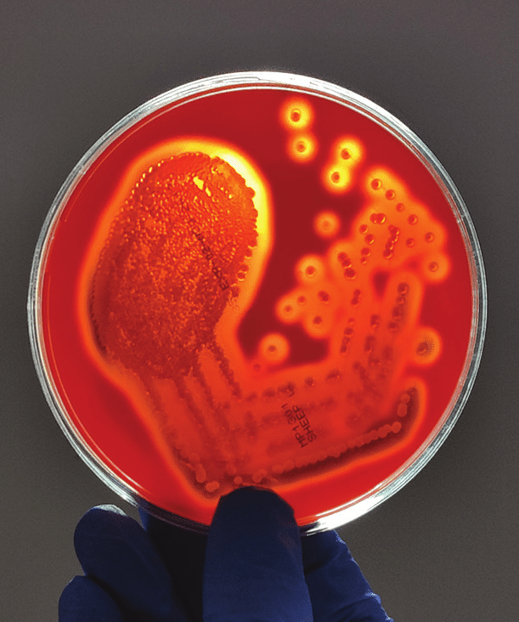
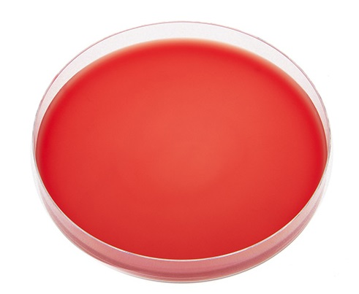
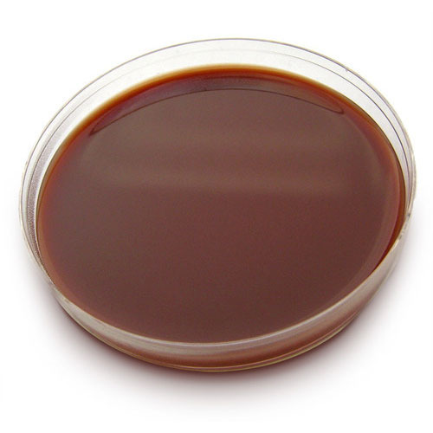
2. ОБОГАЋЕНЕ ХРАНЉИВЕ ПОДЛОГЕ
Садрже основне хранљиве материје + додатке који погудују нутритивно захтевнијим микроорганизмима (дефибринисана крв, крвни серум)
Њиховом применом могу се одредити нека својства м.о. - хемолиза
Крвни агар, чоколадни агар, серум агар, brain-heart infusion агар

Slide 9
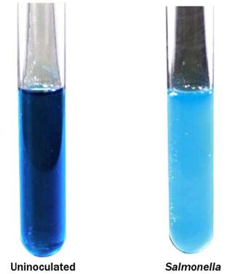
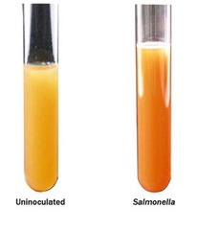
3. ПОДЛОГЕ ЗА ОБОГАЋИВАЊЕ
Служе за циљано откривање патогених бактерија у испитиваним узорцима
Повећавање броја циљаних микроорганизама којих у узорку има мало
Salmonella spp. - Rapaport Vasiliadis бујон, Selenit F бујон, тетратионатни бујон

Slide 10
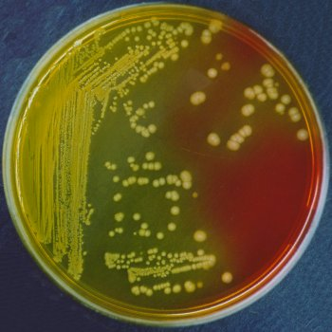
4. СЕЛЕКТИВНЕ ХРАНЉИВЕ ПОДЛОГЕ
Селективно поспешују раст одређених м.о., а инхибишу раст других
NaCl, антибиотици, брилијант зелено, талијум-ацетат

Slide 11
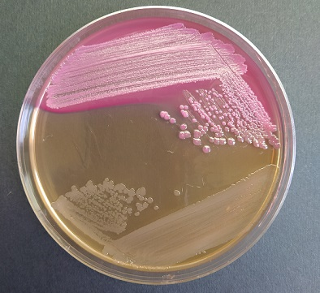
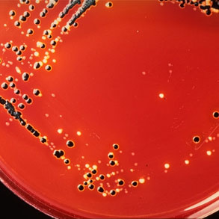
5. ДИФЕРЕНЦИЈАЛНЕ ХРАН. ПОДЛОГЕ
Принцип: Бактерије сличних морфолошких карактеристика се биохемијски разликују чиме је омогућена њихова диференцијација
E. Coli и Salmonella на MacConkey агару Е. coli i Salmonella spp. на XLD агару
Mac Conkey agar, XLD агар, ендо агар

Slide 12
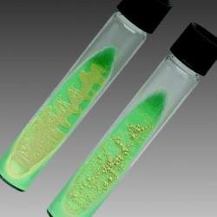
6. СПЕЦИЈАЛНЕ ХРАНЉИВЕ ПОДЛОГЕ
Садрже посебне хранљиве материје за гајење само једне/неколико сродних врста
Levenstein Jensen, Middlebrook – Mycobacterium spp.
- Подлога по Korthof-у, EMJH подлога – Leptospira spp.
- Brucella агар – Brucella spp.

Slide 13
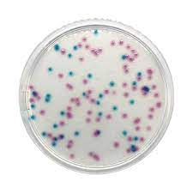
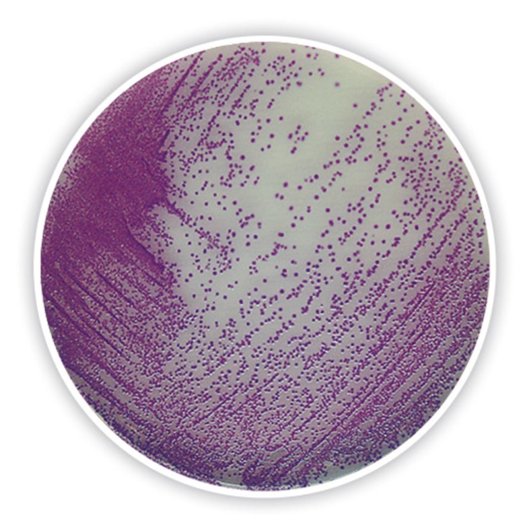
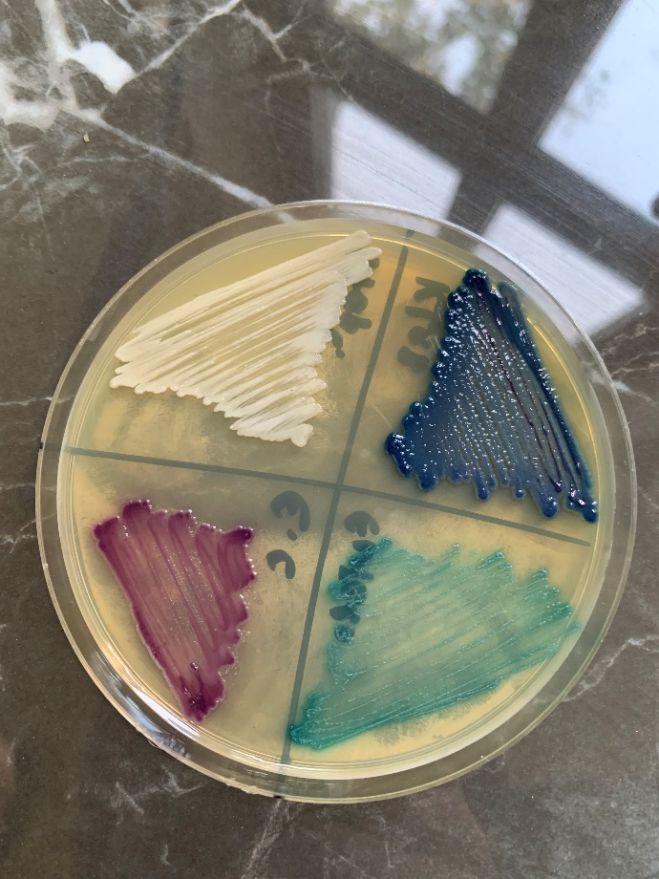
7. ПОДЛОГЕ СА ОБОЈЕНИМ СУПСТРАТОМ
Принцип: Подлоге у себи имају инкорпорисана једињења коњугована са хромогеним или флуоресцентним бојама – бактерије које имају способност коришћења одређених једињења их уносе из подлоге и уграђују у себе
Колоније различитих микроорганизама на овим подлогама имају различиту боју захваљујући њиховим различитим биохемијским карактеристикама
DIASALM, UTI агар

Slide 14
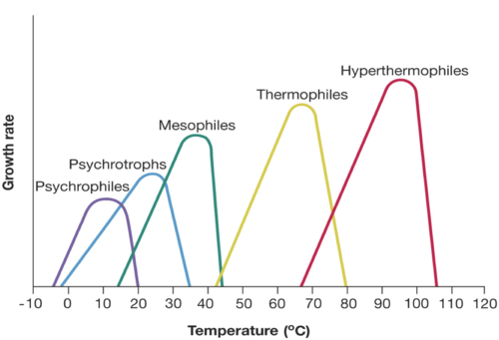
Температура

Slide 15
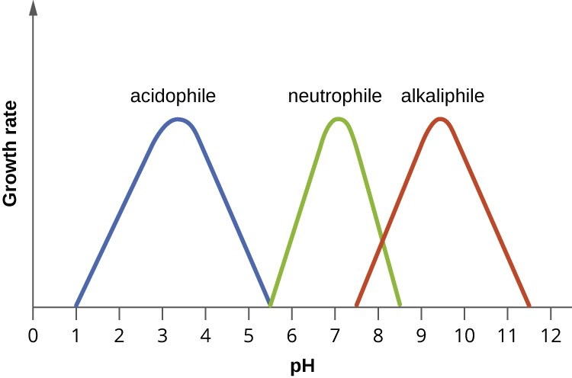
pH

Slide 16
ОДНОС ПРЕМА КИСЕОНИКУ
Стриктни Факултативни Стриктни Аеротолерантни Микро-
аероби анаероби анаероби анаероби аерофили аерофили
аероби
*Kapnofili

Slide 17
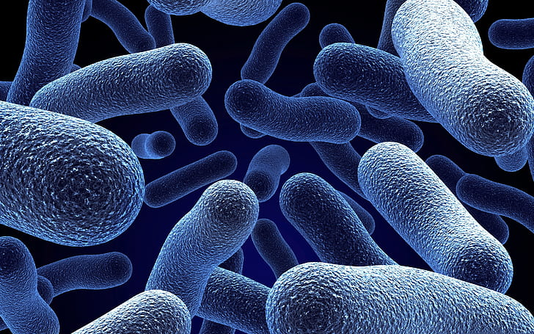
ИЗОЛАЦИЈA БАКТЕРИЈА

Slide 18
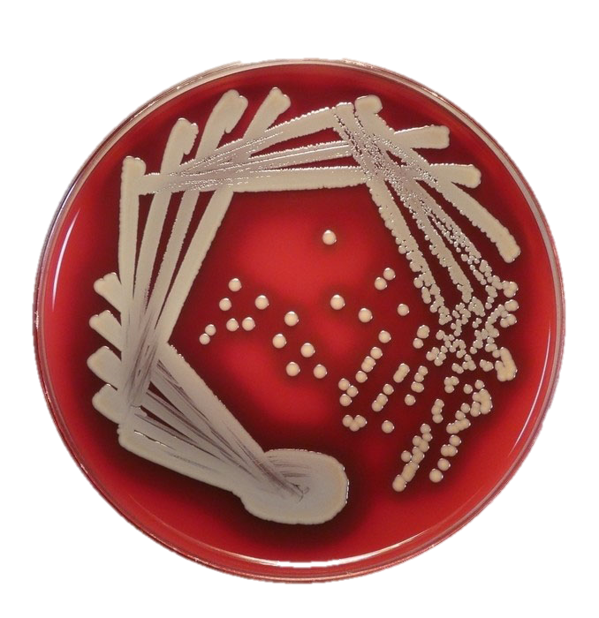
ПРИЈЕМ УЗОРАКА
Директни препарати, пропратни акт
Одабир хр. подлога и засејавање материјала
Течни узорци – хомогенизација, разблажење
Органи – нпр. езом из дубине, хомогенизација, разблажење
Брисеви – директно на подлоге
Инкубација у термостату ( обично 24 часа, 37c°)
КОЛОНИЈА
ФОРМАЦИЈА ВИДЉИВА ГОЛИМ ОКОМ НАСТАЛА КАО ПОСЛЕДИЦА БИНАРНИХ ДЕОБА ЈЕДНЕ БАКТЕРИЈСКЕ ЋЕЛИЈЕ
Идентификација – тестови (примарна идентификација, биохемија....)

Slide 19
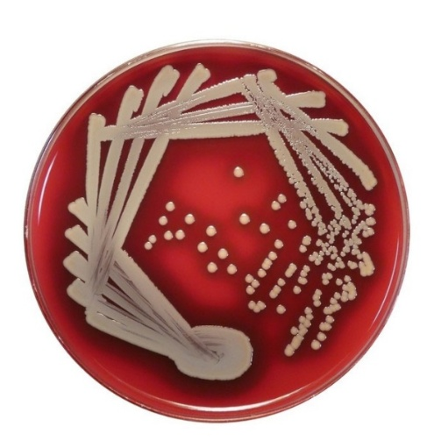
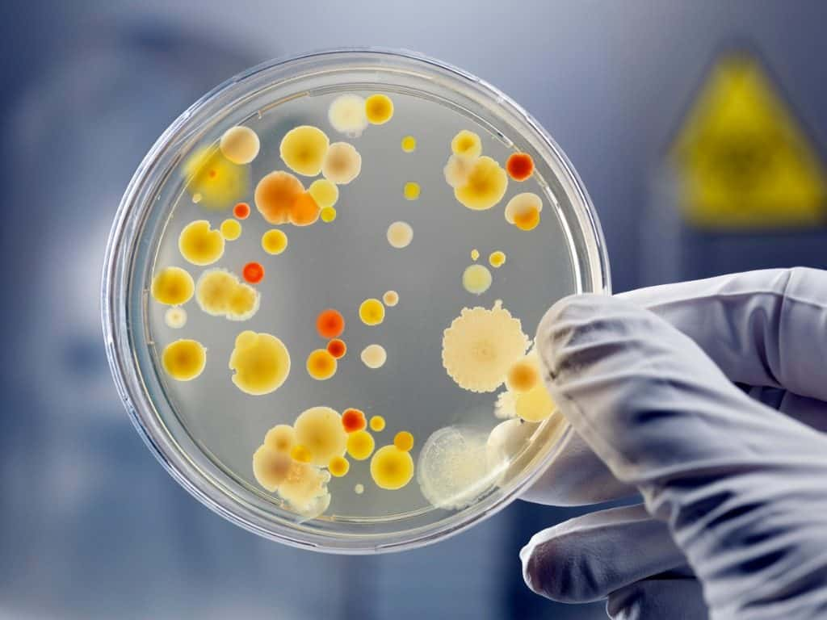
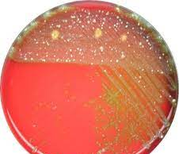
ЧИСТА КУЛТУРА
НАЈЧЕШЋЕ: МЕШАНА КУЛТУРА!
2 или више узрочника
узрочник + контаминација
узрочник + нормална микробиота
Методе за добијање појединачних колонија приликом засејавања материјала односно чистих култура приликом супкултивације:
1. Метод исцрпљења 2. Метод разблажења

Slide 20
1. МЕТОД ИСЦРПЉЕЊА – Метод са 3 езе

Slide 21
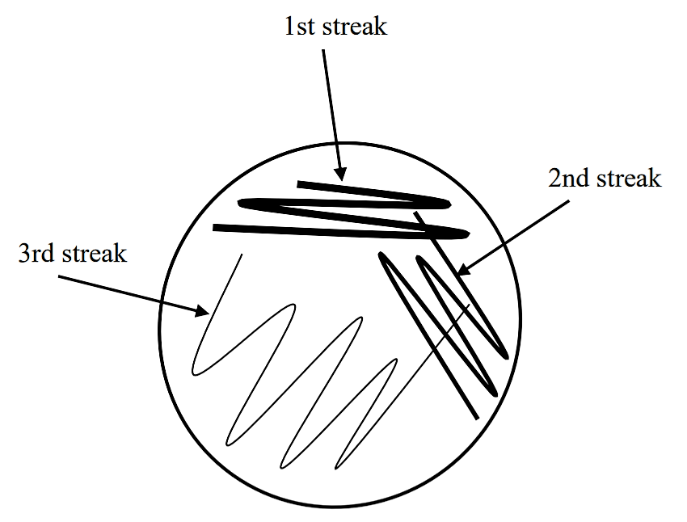
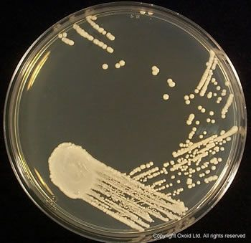

Slide 22
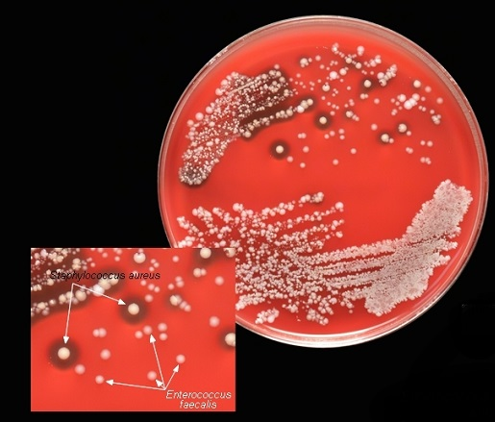
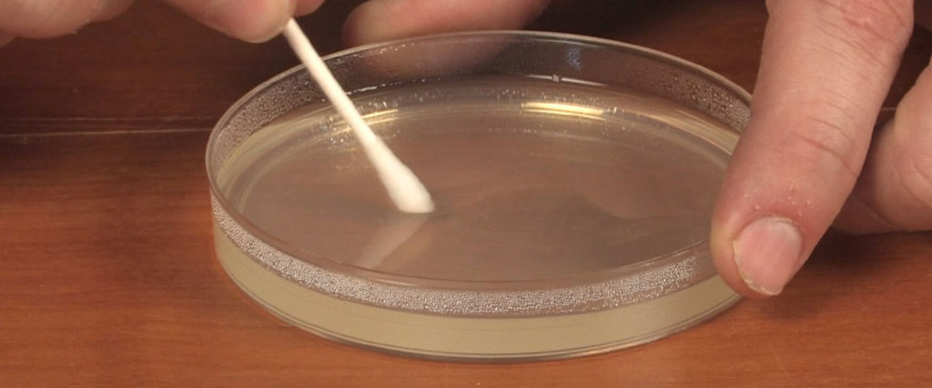
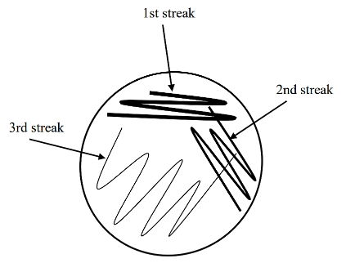
Када радимо методу исцрпљења?
Када засејавамо узорак
Циљ: добијање појединачних колонија (у случају мешаних култура појединачне колоније ће омогућити даље извођење тестова у циљу идентификације)

Slide 23

Када радимо методу исцрпљења?
Када након засејавања узорка и инкубације и даље немамо појединачне колоније ради се метод исцрпљења и тада се добије чиста култура
(чиста култура може се добити и пре субкултивације уколико је у узорку присутан само један микроорганизам)
субкултивација

Slide 24
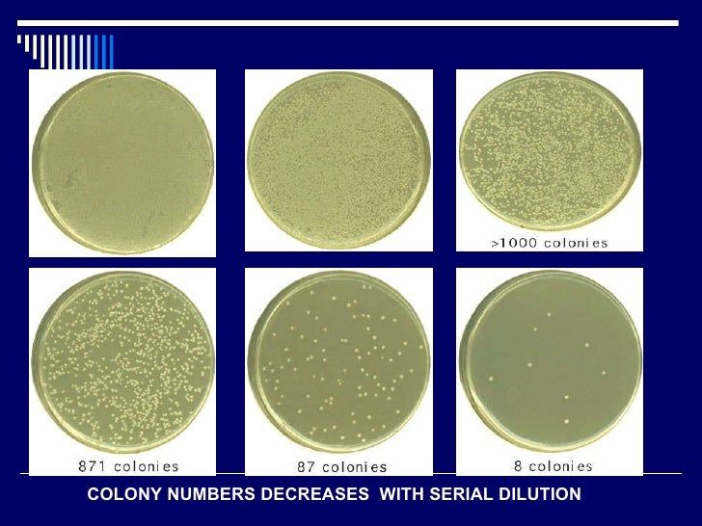
2. МЕТОД РАЗБЛАЖЕЊА
Преузето са: https://www.pinterest.com/pin/serial-dilutions-and-spread-plates-for-microbiology--236931630387501373/

Slide 25
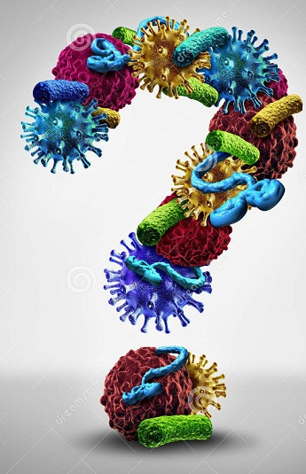
ИДЕНТИФИКАЦИЈА БАКТЕРИЈА
1. Морфолошки изглед на мик. препарату
2. Tинкторијана својства
3. Услови култивисања
4. Изглед колонија и карактеристике раста
5. Физиолошке и биохемијске особине (7.)
6. Имунолошке методе (9., 10.)
7. Биолошки оглед
8. Молекуларне методе (11.)
9. Отпорност на антимикробна средства
10. Аутоматски системи за идентификацију
Рутинске (конвенционалне, класичне методе)

Slide 26
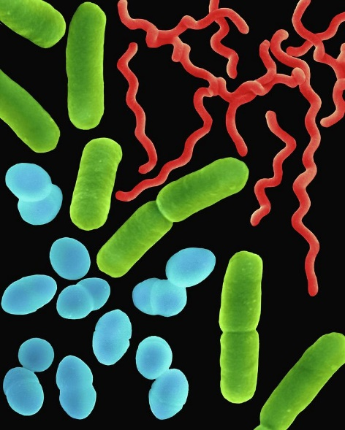
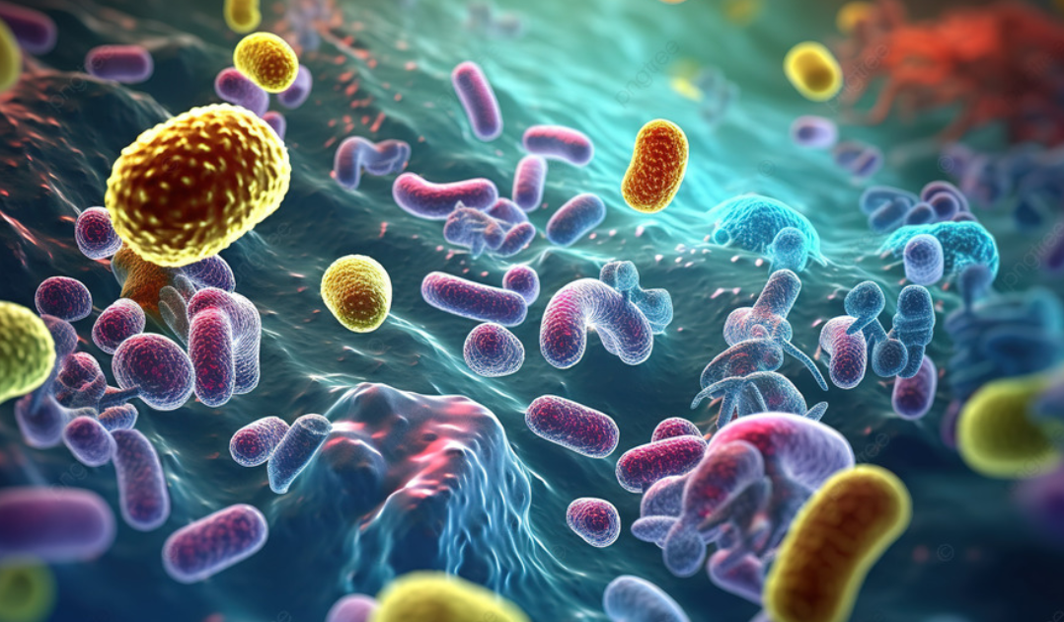
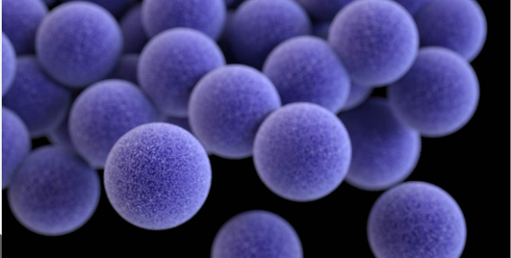
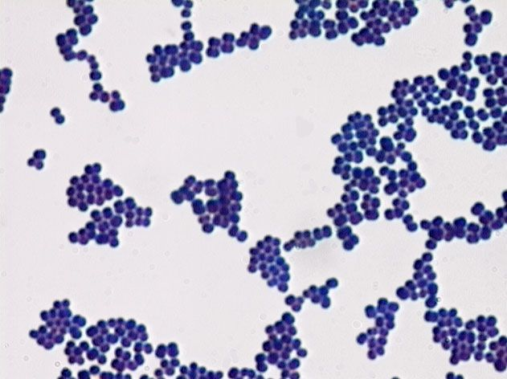
1. Морфолошки изглед на микроскопском препарату (облик, величина, распоред, специјалне структуре)

Slide 27
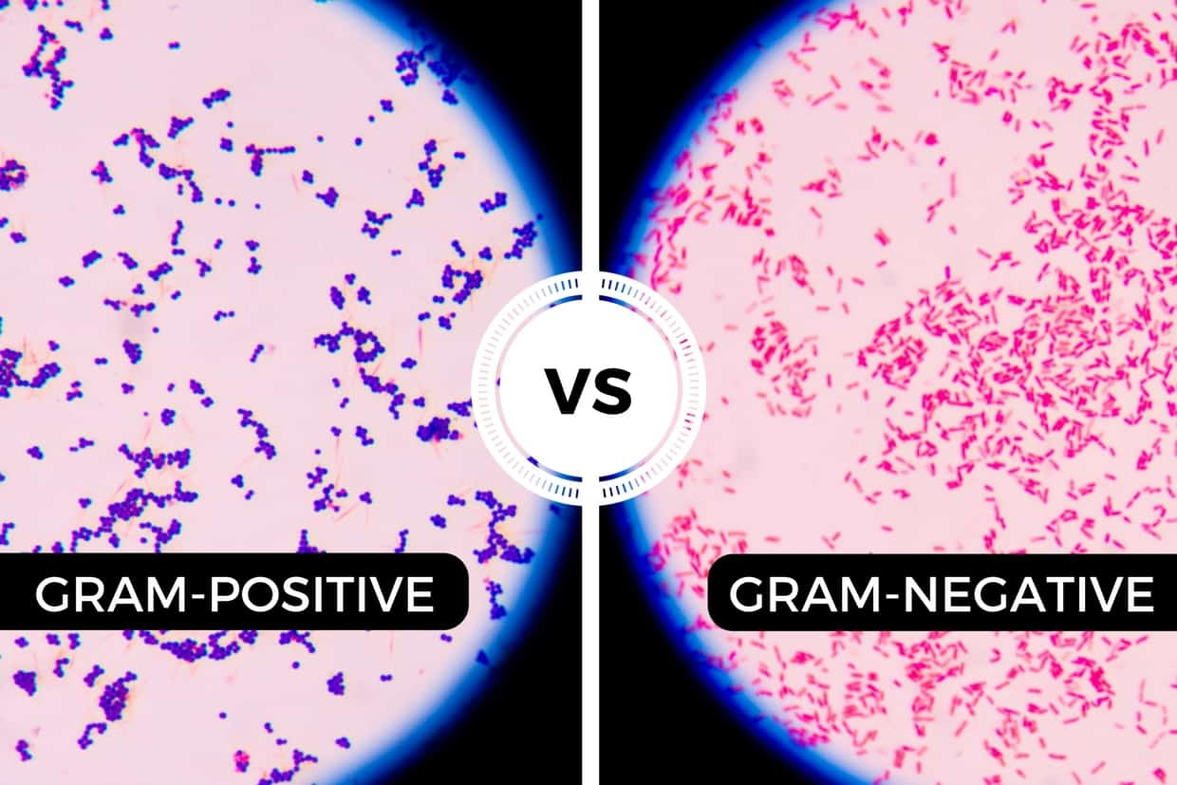
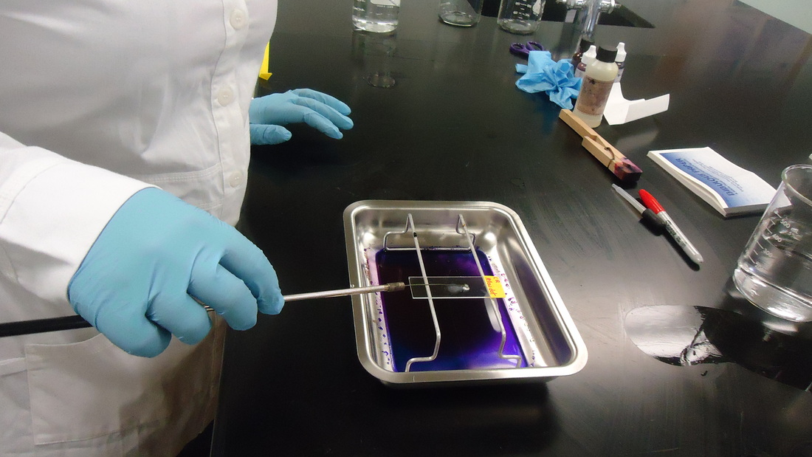
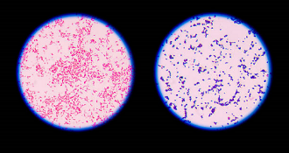
2. Способност бојења –
тинкторијалне особине

Slide 28
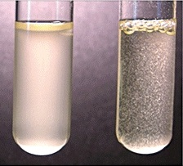
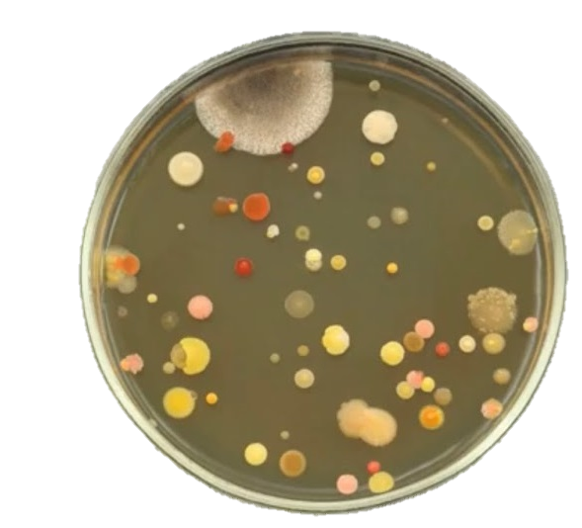
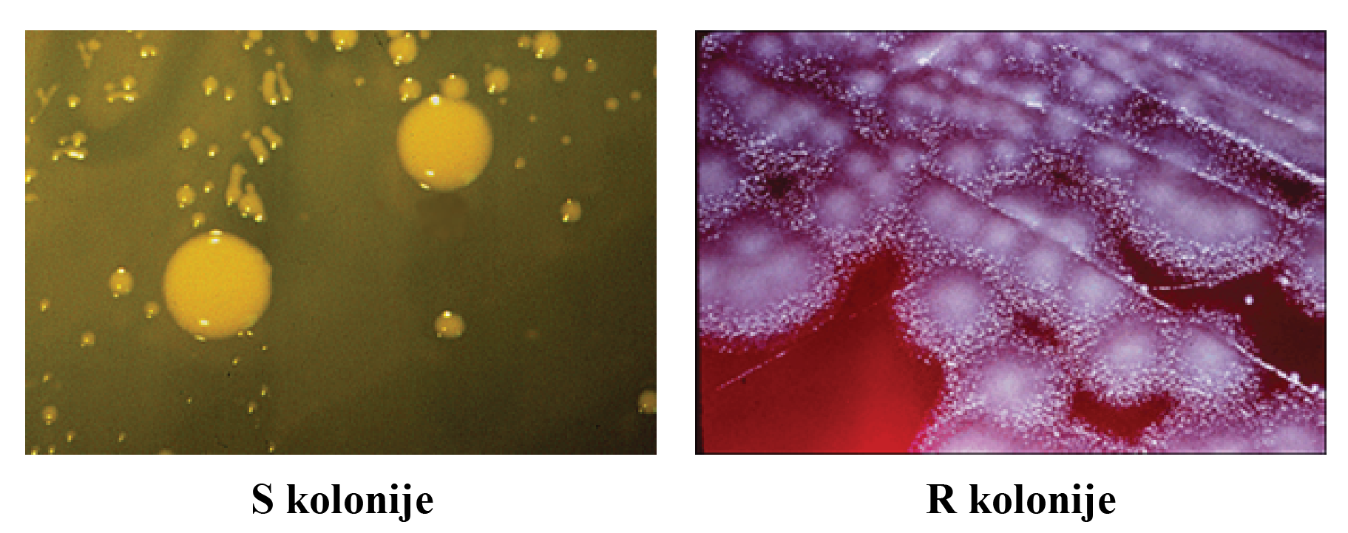
3. Услови култивисања - Однос према O2, CO2, темп., време потребно за формирање кoл.
4. Изглед колонија на чврстим подлогама и карактеристике раста у течној култури – културелне особине
-Облик, величина, однос према равни подлоге, изглед ивица, прозрачност, конзистенција, боја, мирис, покретљивост

Slide 29
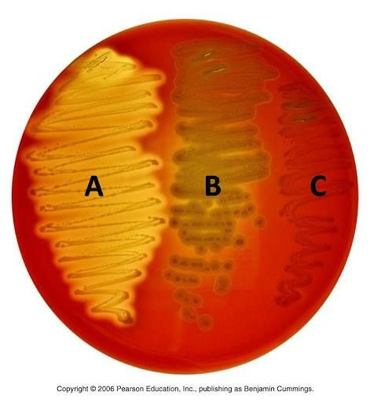
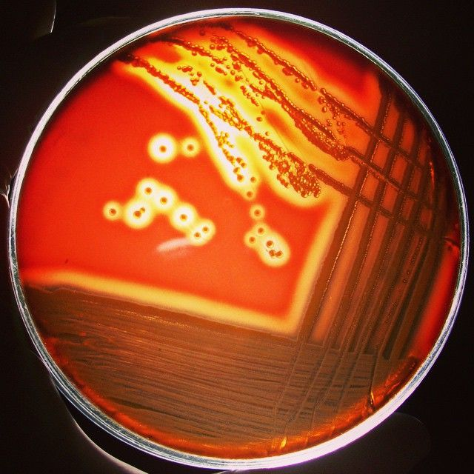
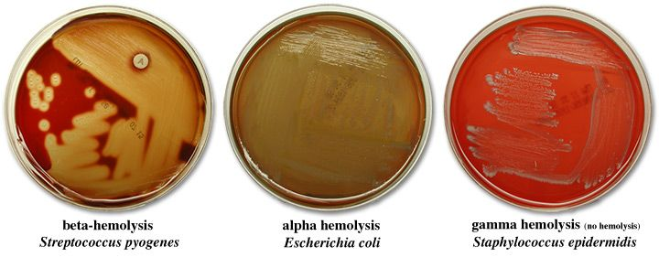
4. Изглед колонија на чврстим подлогама и карактеристике раста у течној култури – културелне особине

Slide 30






Slide 31


5. Физиолошке и биохемијске особине (7. вежба)
Физиолошке особине – услови култивисања (однос према темп., кисеонику, pH)
Биохемијске особине - Метаболички профил, утврђивање способности разлагања појединих једињења, реаговање са одређ. супстратима, ензимска активност...

Slide 32


6. Имунолошке методе (9. и 10. вежба)
Антигенска грађа
Испитивање присуства бактеријских антигена применом
специфичних антитела
(за одређивање серогрупе/серотипа)

Slide 33


7. Биолошки оглед
Застарело али понекад неопходно (не могу да се култивишу на х.п., испитивање вируленције изолованог соја, доказивање токсина...)
Кохови постулати:
1.Суспектни агенс присутан код свих оболелих јединки
2.Инфективни агенс мора бити изолован у чистој култури
3.Након вештачке инфекције лаб.животиње микроорганизам мора да изазове оригиналну болест
4. Инфективни агенс мора бити реизолован из материјала пореклом од животиња након експерименталне инфекције

Slide 34


8. Молекуларне методе
(11. вежба)

Slide 35



9. Отпорност на антимикробна
средства
-Природна отпорност
10. Аутоматски и полуаутоматски системи за идентификацију

